Slide 1
Diapositiva de Recursos Humanos 1
Machine Learning-Predicción de renuncias
Francisco Quintero

Slide 2
Diapositiva de recursos humanos 2
AGENDA
Introducción
Planteamiento del problema
Análisis exploratorio
Tratamiento y preparación de los datos
Machine Learning
Conclusiones

Slide 3

Diapositiva de recursos humanos 2
Introducción
Empresa de reclutamiento con más de 6 años en el mercado Español y con 3 Sucursales en funcionamiento: Barcelona (Principal), Valencia, Madrid.
Nombre de la empresa = “X_Recruit_HR”
Años de experiencia = 6
Sucursales = 3

Slide 4

Diapositiva de recursos humanos 2
Planteamiento del problema
Considerando que el número total de bajas con respecto al total de contrataciones es bastante alto. Los datos indican que el 34% del total de sus contrataciones renuncian al termino de 2 años o antes.
Quieren predecir si los nuevos miembros seleccionados son potencialmente propensos ha abandonar sus posiciones al termino de 2 años. Tomando en consideración ciertas variables profesionales ya estudiadas por el área respectiva.

Slide 5
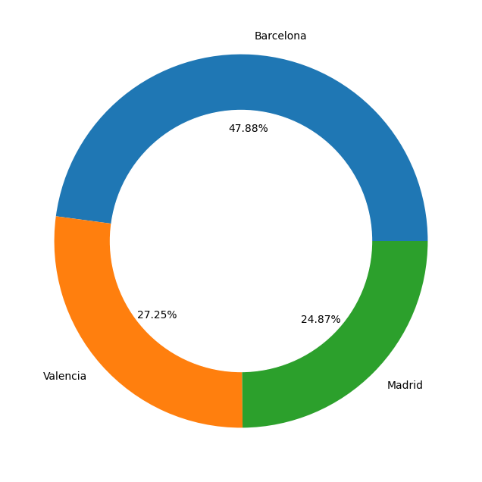
Diapositiva de recursos humanos 2
EDA-Análisis exploratorio
Según la información suministrada por la empresa(kaggle), que las siguientes variables son determinantes a la hora de predecir:
La empresa nos muestra la sucursal donde se producen la mayor cantidad de contrataciones:
Barcelona es la sucursal con más mayor número de contrataciones, con un 47.88%
Valencia 27.25%
Madrid 24.87%

Slide 6
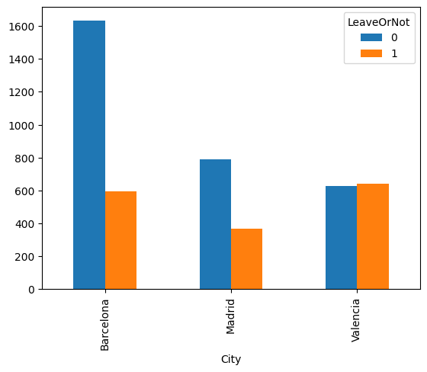
Diapositiva de recursos humanos 2
Análisis exploratorio
2. Sucursal y la distribución de renuncias.
Valencia presenta un 100% de renuncia con respecto al total de contrataciones
Madrid con un 46% sobre el total
Barcelona con un 36% sobre el total

Slide 7
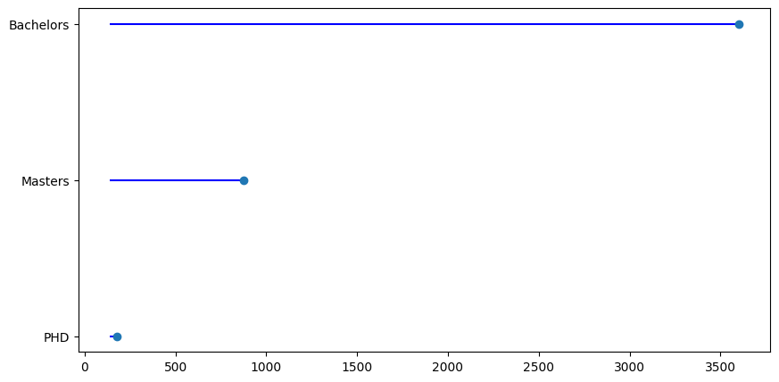
Diapositiva de recursos humanos 2
Análisis exploratorio
3. Los datos nos muestra el nivel de educación con más contrataciones:
Bachelors es el perfil profesional con mayor número de contrataciones, con un 77,39%.
Master’ 18,76%.
PHD 3,85%.
77,39%
18,76%
3,85%

Slide 8
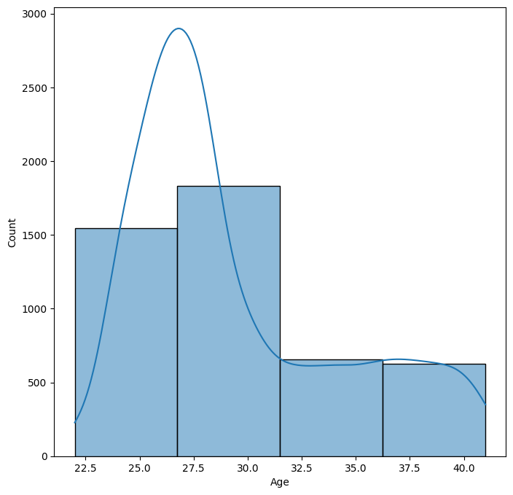
Diapositiva de recursos humanos 2
Análisis exploratorio
4. Nos indican que el promedio de edad de las contrataciones es de 29 años
29 años

Slide 9
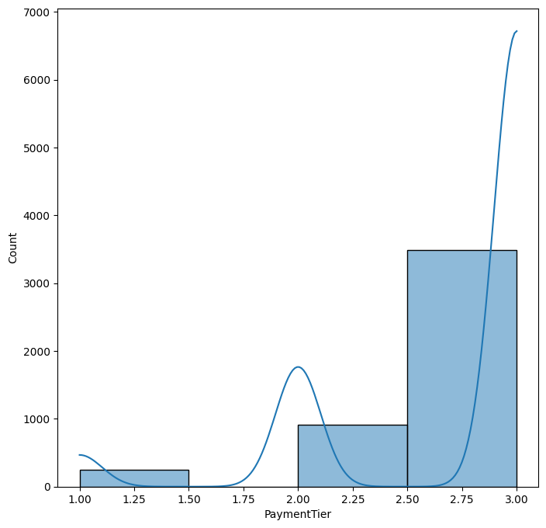
Diapositiva de recursos humanos 2
Análisis exploratorio
5. Nivel de sueldos, donde:
1=Alto
2=Medio
3=Bajo

Slide 10
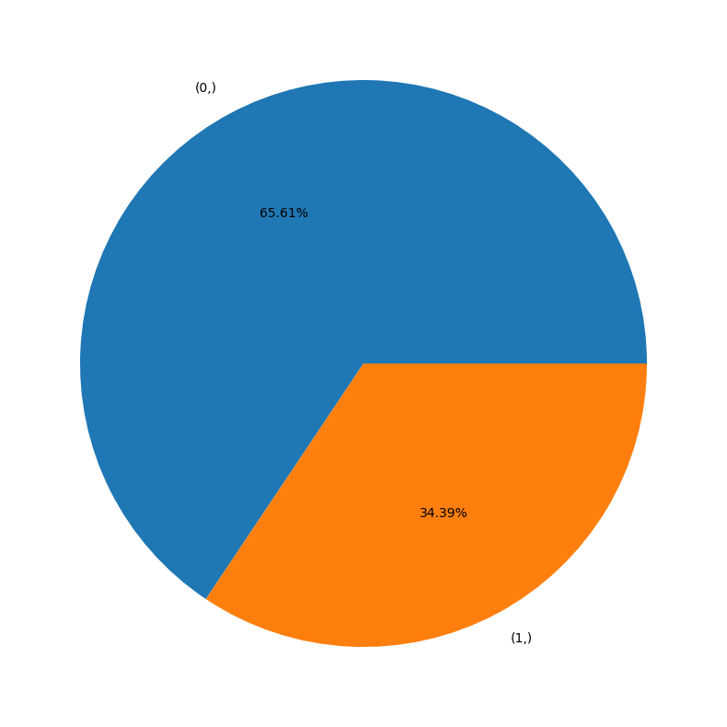
Diapositiva de recursos humanos 2
Análisis exploratorio
6. Los datos nos confirman que tienen un 34.39% de bajas totales con respecto al total de contrataciones.

Slide 11

Diapositiva de recursos humanos 2
Tratamiento y preparación de los datos
Recibí DataSet (kaggle) con 4653 registros, con las siguientes columnas que representan las características generales de cada miembro contratado desde los inicios (Features o X):
‘Education’-Nivel de educación profesional
‘City’-Ciudad que gestiona la contratación
‘PaymentTier’-Rango de sueldos
‘Age’-Edad del empleado
‘ExperienceInCurrentDomain’-Experiencia en el cargo
‘LeaveOrNot’-Columna de decisión final Se va o No. (Target)

Slide 12

Diapositiva de recursos humanos 2
Tratamiento y preparación de los datos
Una vez analizado los datos, exploramos que tipos de datos teníamos, si sus valores estaban dentro de una estructura similar, y que tan relevantes eran para entrenar un modelo de machine learning.
Procedo a hacer los siguientes tratamientos
Dividimos en Train y Test las muestras.
tratamos con las variables categóricas aplicando ‘getdummies’, ya que las categorías en cada una de ellas no superaban la cantidad de 3, así que no se agregarían tantas columnas a nuestros dataset.
Verificamos y Balanceamos el número de muestras en Train respecto a nuestro Target para evitar SESGAR a nuestro algoritmo desde el entrenamiento. Esto lo hicimos mediante un SMOTE(sintetiza las nuevas instancias minoritarias similares a las instancias) dándole relevancia a las clases minoritarias, tomando las más importantes matemáticamente.

Slide 13

Diapositiva de recursos humanos 2
Machine Learning
Para este proyecto, probe 3 modelos SUPERVISADOS, tanto clasificadores como regresores, y nos quedaremos con el de mejor ‘Accuracy’ (GSCV)
¿Por qué modelo Clasificatorio?: Deseo predecir 2 clases, (Si o No)
¿Porque modelos Regresores?: Deseo predecir 2 números, (0 o 1)
Ambos casos me funcionan.
Probaremos 3 modelos en concreto.
Regresión logística
Imputer: Mean,Median, Most_freq
Penalty: L1 L2
C: (0,1,4,5)
2. Vector Soporte Clasificador
SelectKbest:1,2,3
C:0.1,0.9,0.1
Kernel: Linear,Poly ,Gauss
3. Random Forest Clasificador
n_estimadores: 10,100,500
max_features: 2 y 3
Para el preprocesado, en cada modelo fijamos pipeline con escalado, estandarizado y rellenado de datos faltantes con mean, moda, most frequent antes de cada modelo.
Cada uno tendrá hyper parámetros que nos ayudan a identificar el modelo que mas encaja con nuestra búsqueda de predicción.
Por último, ya con el pipeline y los hyper parámetros definidos aleatoriamente, aplicamos el GSCV para cada uno de los modelos y así encontrar el mejor accuracy.

Slide 14
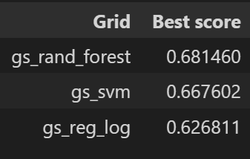
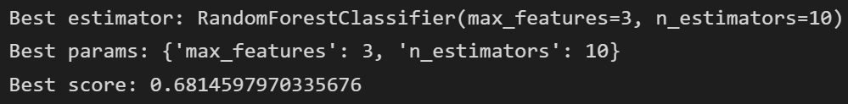
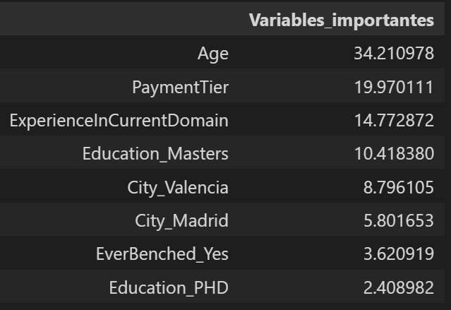
Diapositiva de recursos humanos 2
Machine Learning
El mejor score es:
Con un 0.68 de Accuracy, el modelo que mejor encaja es
Random Forest Clasificador.
Max_features: 3
n_estimator:10

Slide 15
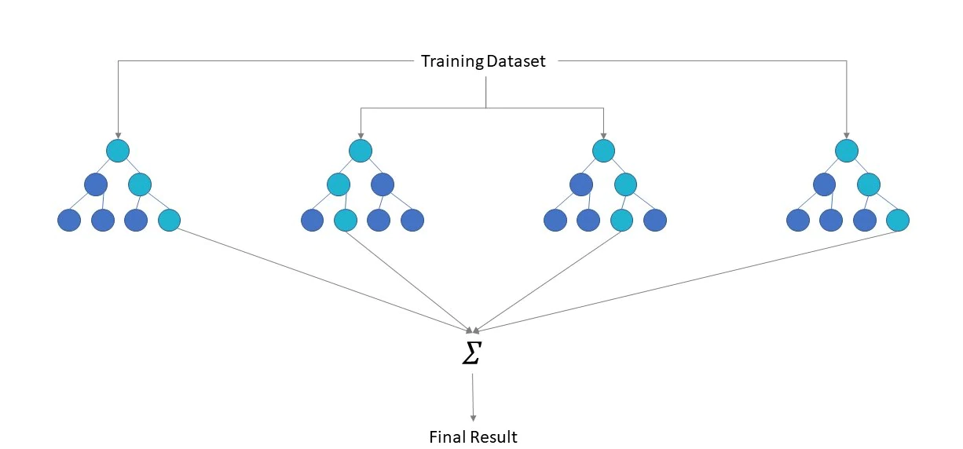
Diapositiva de recursos humanos 2
Machine Learning
Conclusión
Básicamente le enseñamos con datos a nuestro algoritmo a solucionar un problema, llenos de supuestos. Predecir si un nuevo empleado tiene el perfil de los que se van al termino de 2 años o se queda.
Estas predicciones ayudaran a tomar decisiones más acertadas a la hora de ejecutar las visiones profesionales según el perfil del individuo, así como mejorar las condiciones y estrategias de contratación del cliente

Slide 16
Diapositiva de recursos humanos 10
Gracias
Francisco Quintero

